Slide 1
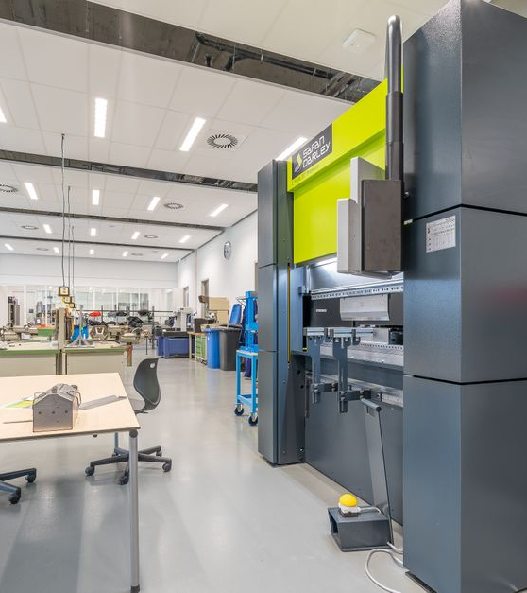
— КОММЕРЧЕСКОЕ ПРЕДЛОЖЕНИЕ
Серийное производство деталей без срыва сроков
Коммерческое предложение по контрактной металлообработке для машиностроения
Notes:
Представляем наши производственные мощности и условия контракта для долгосрочного партнерства.

Slide 2

— ЗАДАЧА КЛИЕНТА
Скрытые потери на стороне подрядчиков тормозят отгрузки
01 Срыв сроков поставки партий останавливает сборочные линии заказчика.
02 Плавающая точность обработки вынуждает проводить сплошной входной контроль.
03 Непрозрачное ценообразование и внезапный рост сметы в ходе выполнения заказа.
04 Сложности с быстрой доработкой оснастки под изменения в чертежах.
Notes:
Обозначаем ключевые проблемы, с которыми сталкиваются заводы при работе со сторонними цехами.

Slide 3
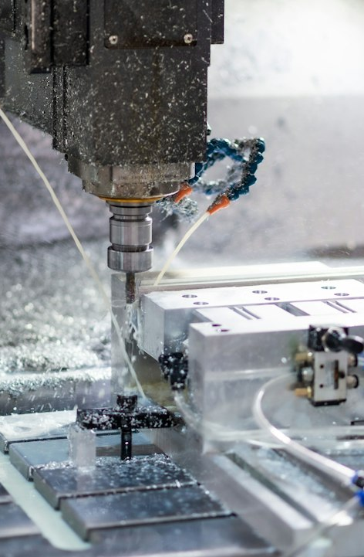
— ПРЕДЛОЖЕНИЕ
Берем полный цикл изготовления партий по вашим КД
Мы обеспечиваем серийный выпуск деталей на парке станков с ЧПУ с гарантией соблюдения геометрии до 5 микрон.
Заказчик получает готовые узлы с паспортами качества, термообработкой и антикоррозийным покрытием точно к дате сборки.
Notes:
Фокусируемся на решении: клиент передает чертежи и забирает готовые изделия без головной боли.

Slide 4
— КАК РАБОТАЕМ
Запуск партии от чертежа до склада за четыре шага
01
02
03
04
Аудит КД и расчет сметы за 48 часов
Выпуск и согласование пилотного образца
Запуск серии и онлайн отчетность
Контроль ОТК и доставка до склада
Notes:
Показываем строгий и понятный регламент запуска новых позиций в производство.

Slide 5
— ПОЧЕМУ НАМ
Мощности обеспечивают стабильность и точность
99,4%
партий сданы без рекламаций в 2023 году
42 единицы
парк станков с ЧПУ не старше 5 лет
12 дней
средний цикл от заявки до отгрузки серии
Notes:
Подкрепляем обещания сухими производственными метриками предприятия.

Slide 6
— ПОЧЕМУ НАМ
Реализованные проекты для лидеров отрасли
Отрасль | Объем партии | Срок поставки | Результат
Энергетика | 1 500 корпусов | 25 дней | Снижение себестоимости на 14%
Сельхозмашины | 8 000 валов | 40 дней | Нулевой процент брака на сборке
Транспорт | 350 узлов в сборе | 18 дней | Сокращение времени монтажа вдвое
Notes:
Демонстрируем реальный опыт поставок в смежных секторах машиностроения.

Slide 7
— СТОИМОСТЬ
Прозрачные тарифные пакеты на производство
Пакет услуг | Объем партии | Нормо-час | Что включено
Пилотный | до 50 шт | 2 800 руб. | Подготовка оснастки, тесты, 1 образец
Серийный | от 500 шт | 2 100 руб. | Полный цикл, ОТК, доставка до ТК
Контрактный | от 2 000 шт/мес | 1 850 руб. | Резерв станков, складской буфер
Notes:
Даем конкретные цены и варианты сотрудничества в зависимости от масштаба.

Slide 8
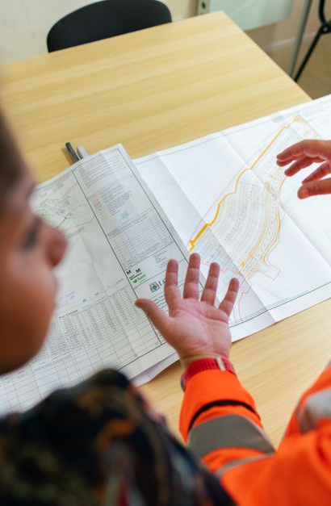
— СЛЕДУЮЩИЙ ШАГ
Что делаем для старта работы на этой неделе
01 Передайте чертежи трех типовых позиций для тестового расчета.
02 Получите расчет стоимости и сроков изготовления в течение 48 часов.
03 Посетите наш завод для личного аудита системы контроля качества.
Notes:
Предлагаем простой и понятный первый шаг без жестких обязательств со стороны клиента.

Slide 9
Готовы рассчитать вашу спецификацию сегодня
Телефон отдела продаж: +7 495 123-45-67. Почта для чертежей: order@prom-metal.ru
Сделано в Показ · pokaz.app
Notes:
Оставляем прямые контакты для отправки технической документации.

